Slide 1


Slide 2
Contexto: del mercado de fichajes a la toma de decisiones
El valor de un futbolista puede convertirse en una oportunidad de análisis y negocio
01
02
03
04
Mercado de fichajes
Valoración
Predicción
Negocio
Un mercado dónde el valor
económico de los jugadores
cambia constantemente.
Estimar cuánto puede valer
un futbolista a partir de sus
características y rendimiento.
Aplicar Machine Learning
para detectar patrones y
estimar valores de mercado.
Identificar jugadores cuyo
valor estimado puede diferir
significativamente del
observado.
Objetivo: transformar datos deportivos en información útil para apoyar decisiones de scouting y fichajes.

Slide 3
¿Qué información podemos observar de un futbolista?
El valor de mercado puede estar relacionado con múltiples dimensiones
01
02
03
04
05
Rendimiento
Características
personales
Características
del club
Variables
económicas
Otras
• Partidos y minutos
• Goles y asistencias
• Victorias
• Tarjetas
• Edad
• Posición
• Subposición
• Pie dominante
• Club actual
• Competición
• Nivel competitivo
• Rendimiento del equipo
• Valor de mercado
• Evolución del valor
• Transferencias
• Valoraciones históricas
• Temporada
• Nacionalidad
• Características físicas
• Información contractual
Todas estas dimensiones pueden aportar información para explicar y estimar el valor de mercado.

Slide 4
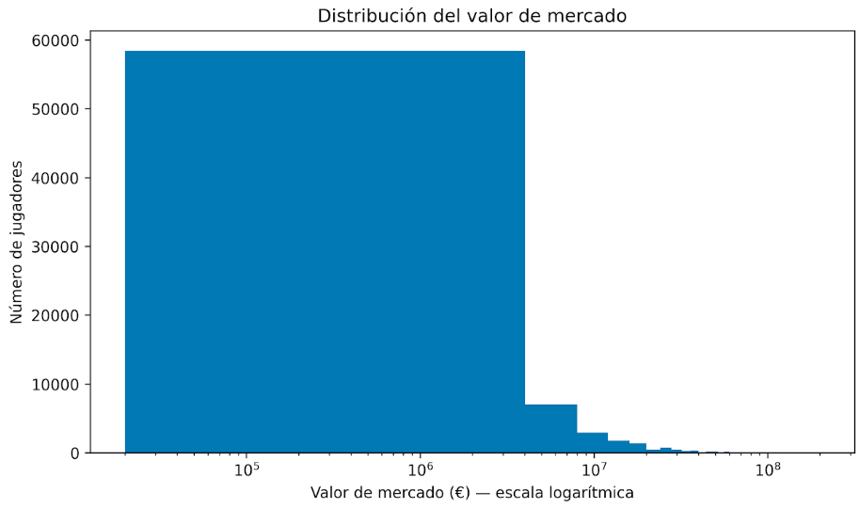
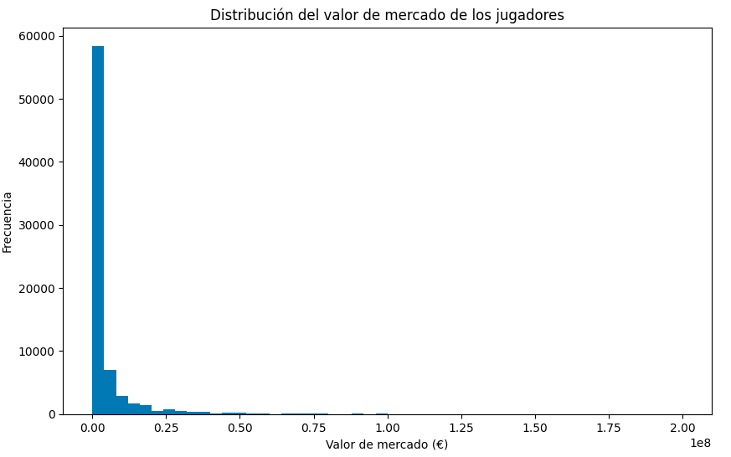
Distribución del valor de mercado

Slide 5
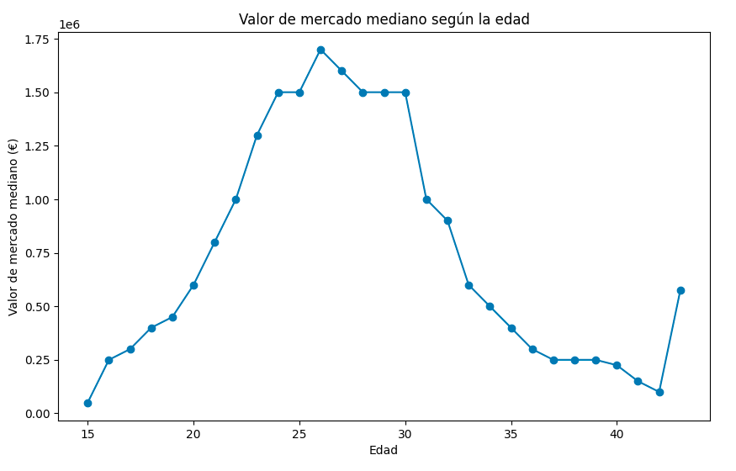
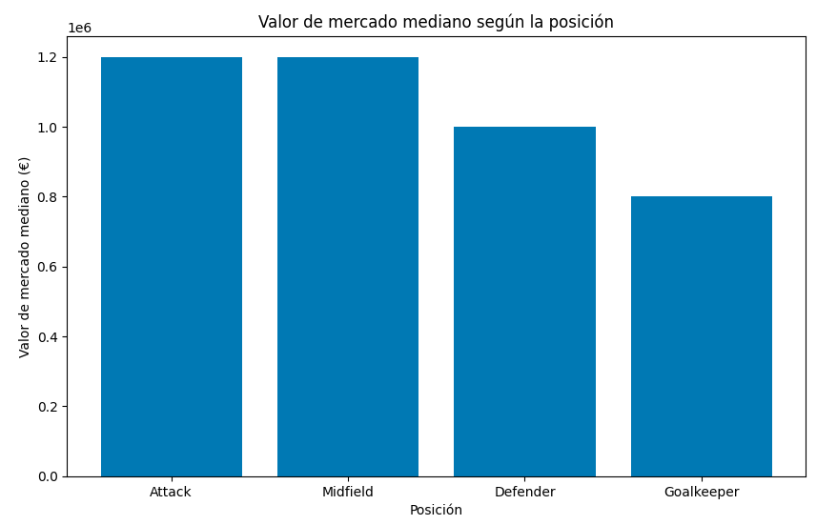
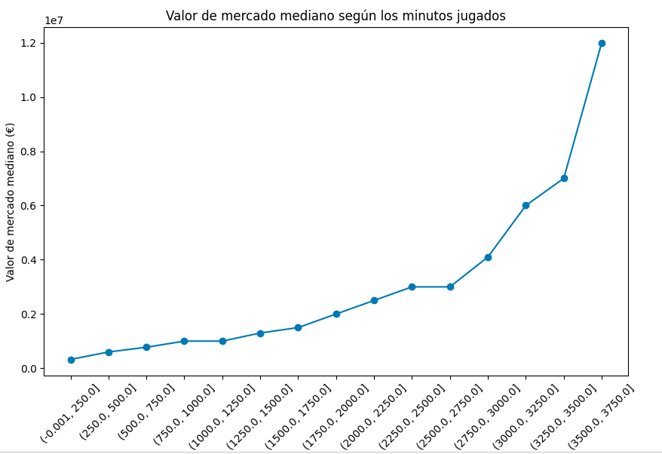
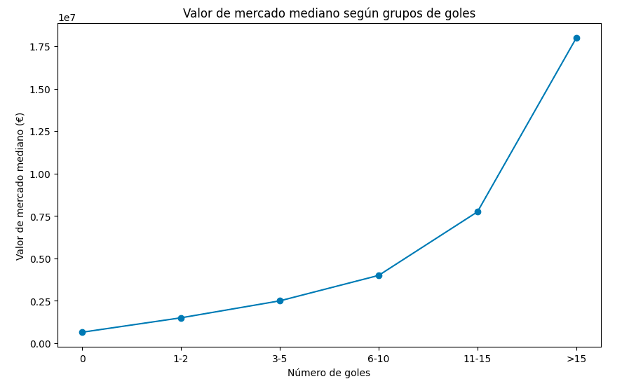
EDA: variables predictivas vs variable objetivo

Slide 6
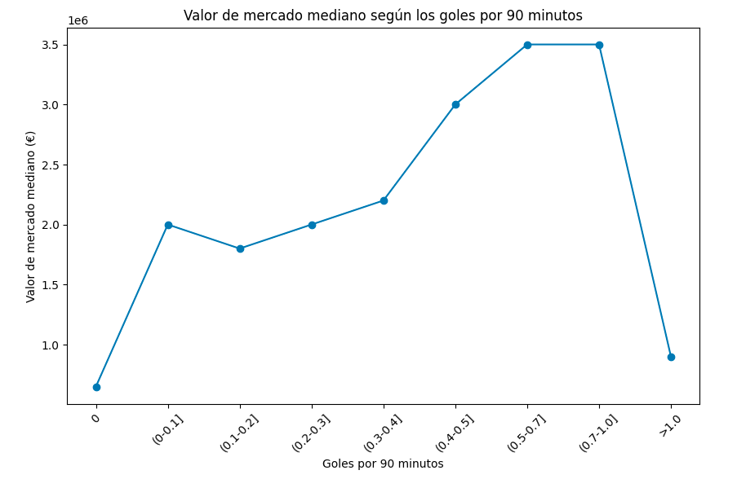
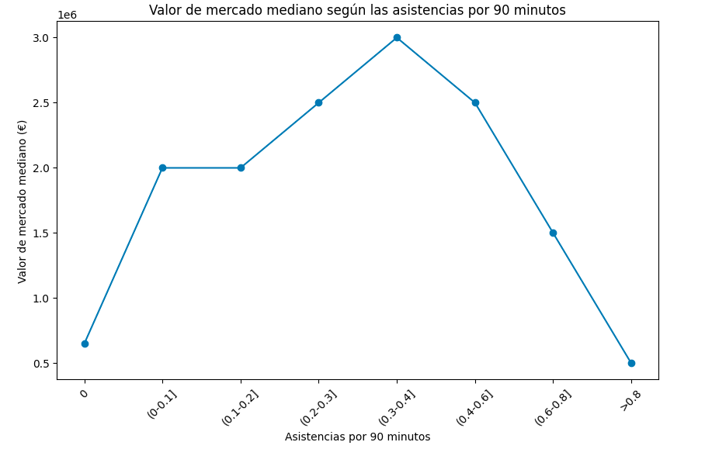
Variables normalizadas por 90 minutos

Slide 7
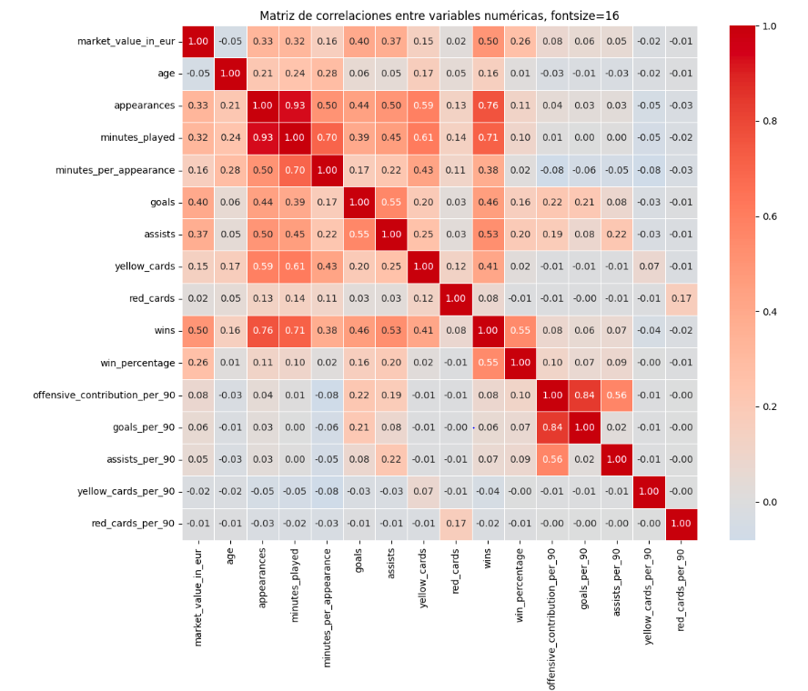
Matriz de correlaciones

Slide 8
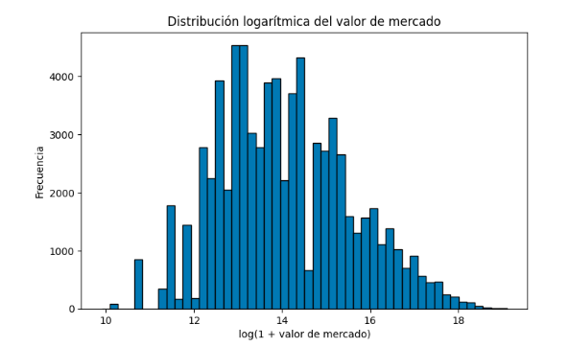
Distribución logarítmica del valor de mercado

Slide 9
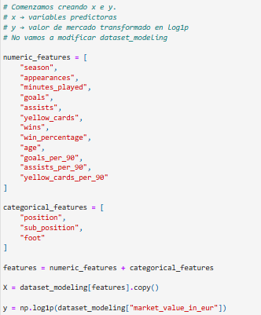
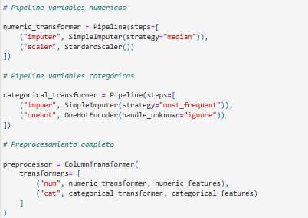
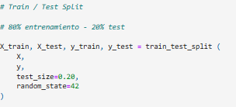
Modelado: creación del conjunto de entrenamiento y de test y tratamiento de variables

Slide 10
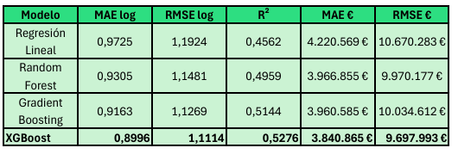
Comparación final de modelos
Evaluación temporal: entrenamiento 2012–2022 · test 2023

Slide 11
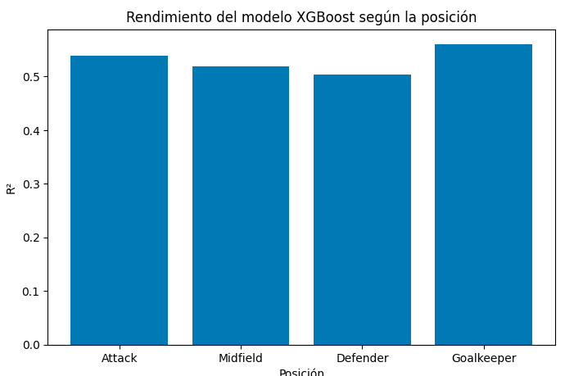
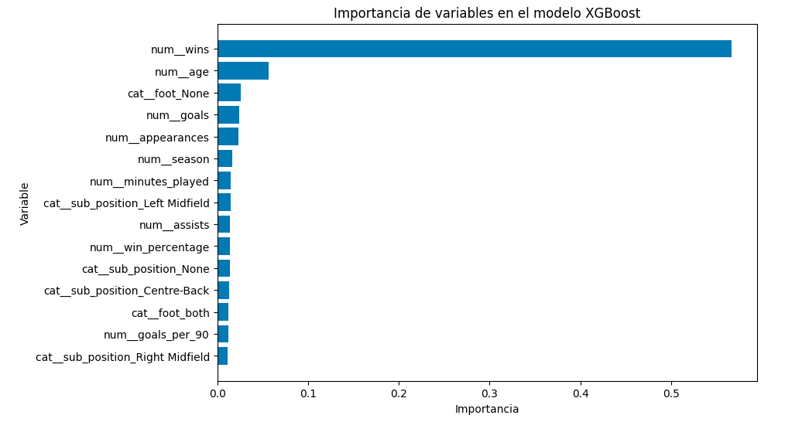
Análisis de XGBoost

Slide 12
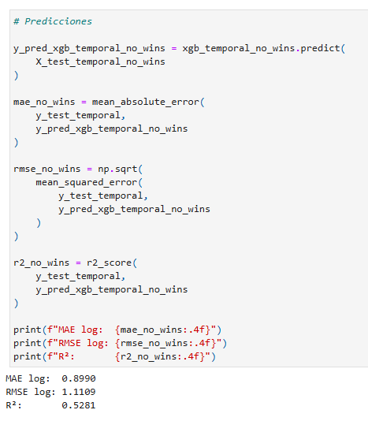
XGBoost sin wins

Slide 13
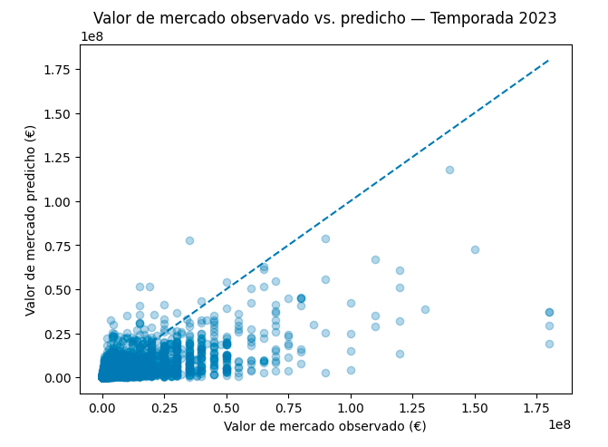
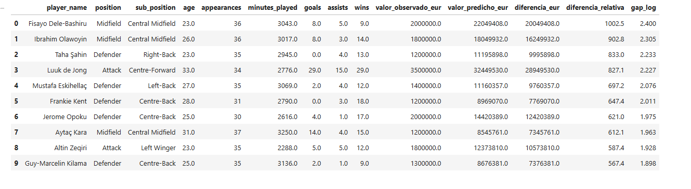
Identificación de activos potencialmente infravalorados

Slide 14
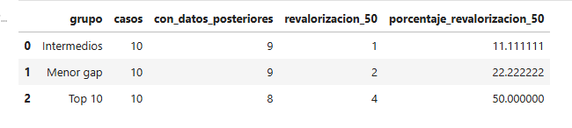
Análisis retrospectivo
Validación sobre 30 candidatos: 10 con mayor gap, 10 intermedios y 10 con menor gap.

Slide 15
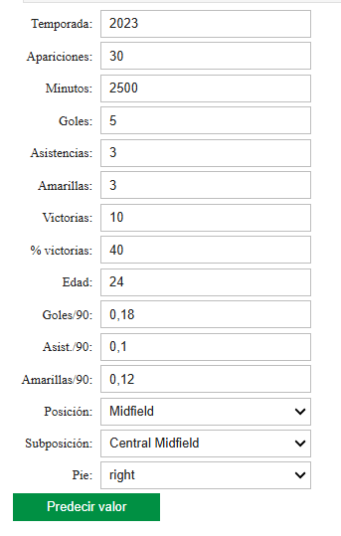
Puesta en producción mediante una app sencilla
Entrada
El usuario introduce las características del futbolista.
Modelo
La aplicación utiliza el modelo XGBoost entrenado.
Predicción
El sistema devuelve automáticamente un valor de mercado estimado.
Objetivo
Facilitar el uso del modelo como herramienta de apoyo al scouting.

